Slide 1
Sonar
Создание функциональной веб-платформы для потокового видео
Андреев Андрей Валерьевич
ст. преподаватель, СибГУТИ
Лукинов Виталий Леонидович
доцент, СибГУТИ
Итоговая работа · 2026

Slide 2
Sonar · веб-платформа потокового видео
02 / 17
Цель и задачи проекта
Цель проекта
Разработать функциональную веб-платформу для потокового видео
с возможностью синхронного совместного просмотра.
Задачи
1. Спроектировать архитектуру системы: бэкенд, фронтенд, инфраструктура.
2. Реализовать потоковую отдачу видео по протоколу HLS.
3. Реализовать синхронные комнаты на WebSocket с серверной синхронизацией плеера.
4. Разработать адаптивный пользовательский интерфейс (десктоп и мобайл).
5. Обеспечить контейнерное развёртывание с автоматическим HTTPS.

Slide 3
Sonar · веб-платформа потокового видео
03 / 17
Распределение ролей
Фамилия И.О.
Роль в группе
Лукинов В.Л.
Моделирование архитектуры информационной системы
Лукинов В.Л.
Разработка бизнес-логики информационной системы
Андреев А.В.
Прототипирование и разработка пользовательского интерфейса
Андреев А.В.
Тестирование и интеграционные работы

Slide 4
Sonar · веб-платформа потокового видео
04 / 17
Средства реализации
Бэкенд
Фронтенд
Python 3.10+, Django 5.1, Django REST Framework 3.15, Django Channels 4.1 (ASGI + WebSocket)
React 19.2, React Router 7, Vite 8, axios
База данных
Инфраструктура
PostgreSQL 16 (продакшен), SQLite (разработка)
Docker, docker-compose, Caddy (reverse proxy и auto-HTTPS Let's Encrypt)
Кэш и pub/sub
Тестирование
Redis 7 (channel layer для WebSocket)
pytest + pytest-asyncio (бэк), Vitest + @testing-library/react (фронт)
Потоковое видео
Аутентификация
HLS, hls.js, HTML5 video
JWT (SimpleJWT), вход по одноразовому коду на e-mail

Slide 5
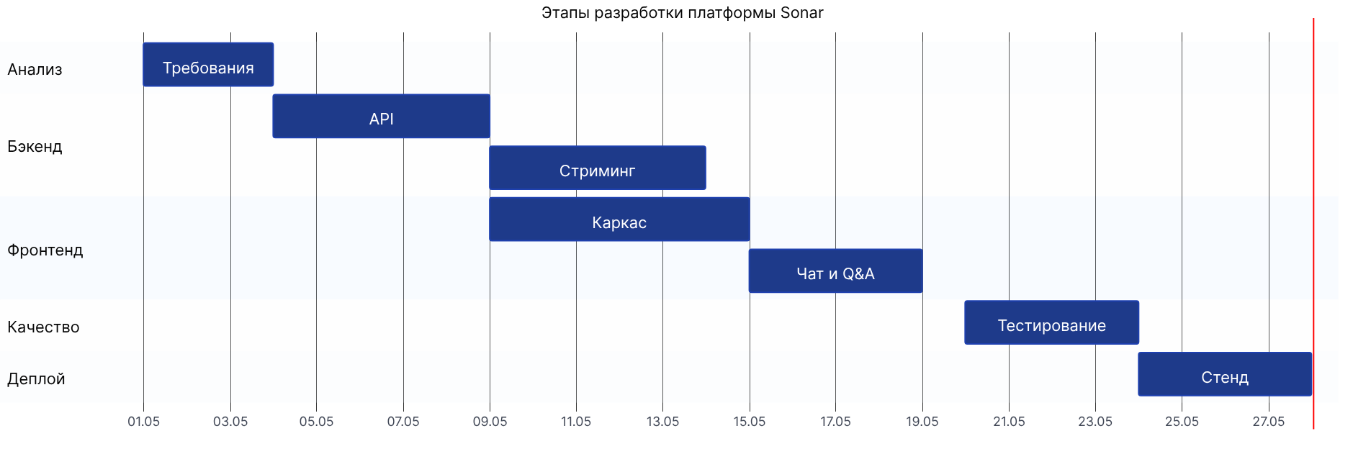
Sonar · веб-платформа потокового видео
05 / 17
Планирование работ

Slide 6
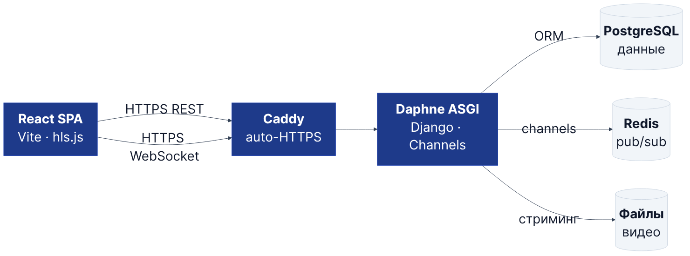
Sonar · веб-платформа потокового видео
06 / 17
Архитектура системы
Контейнерная диаграмма в нотации C4: клиент, шлюз, сервисы, хранилища.

Slide 7
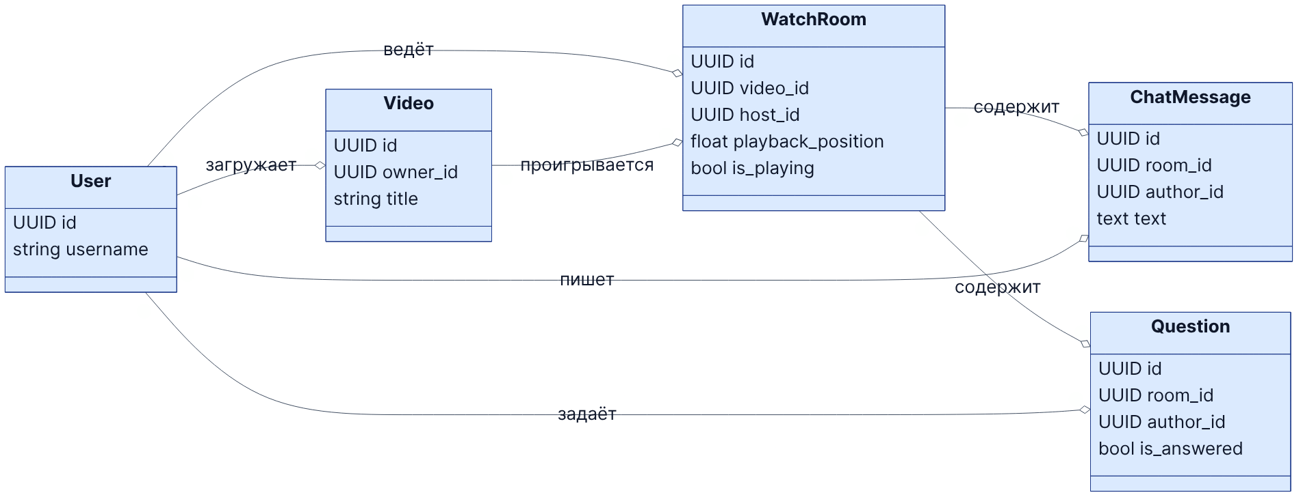
Sonar · веб-платформа потокового видео
07 / 17
Диаграммы кода

Slide 8
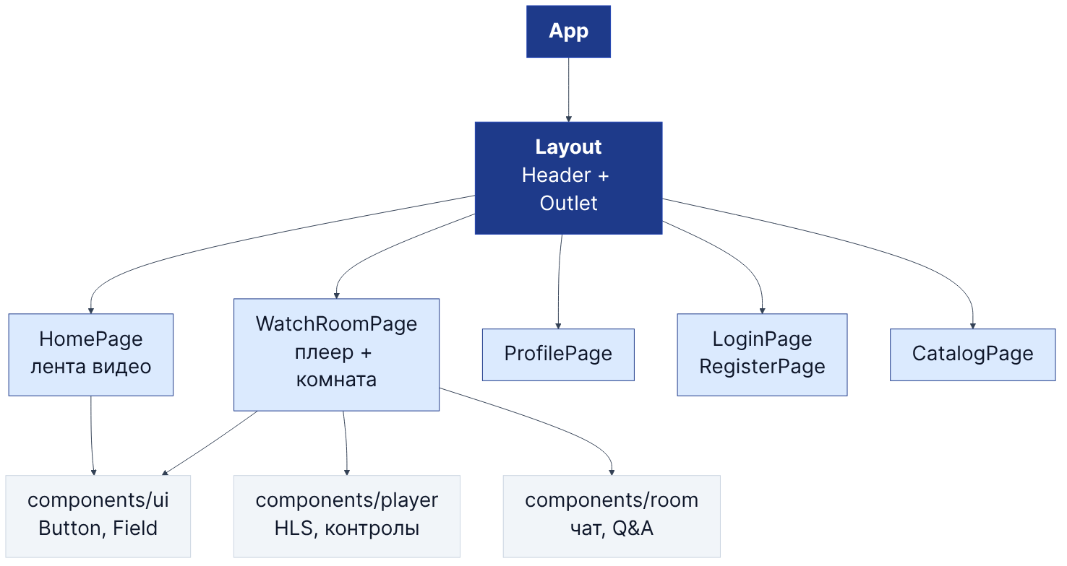
Sonar · веб-платформа потокового видео
08 / 17
Диаграмма компонентов пользовательского интерфейса

Slide 9
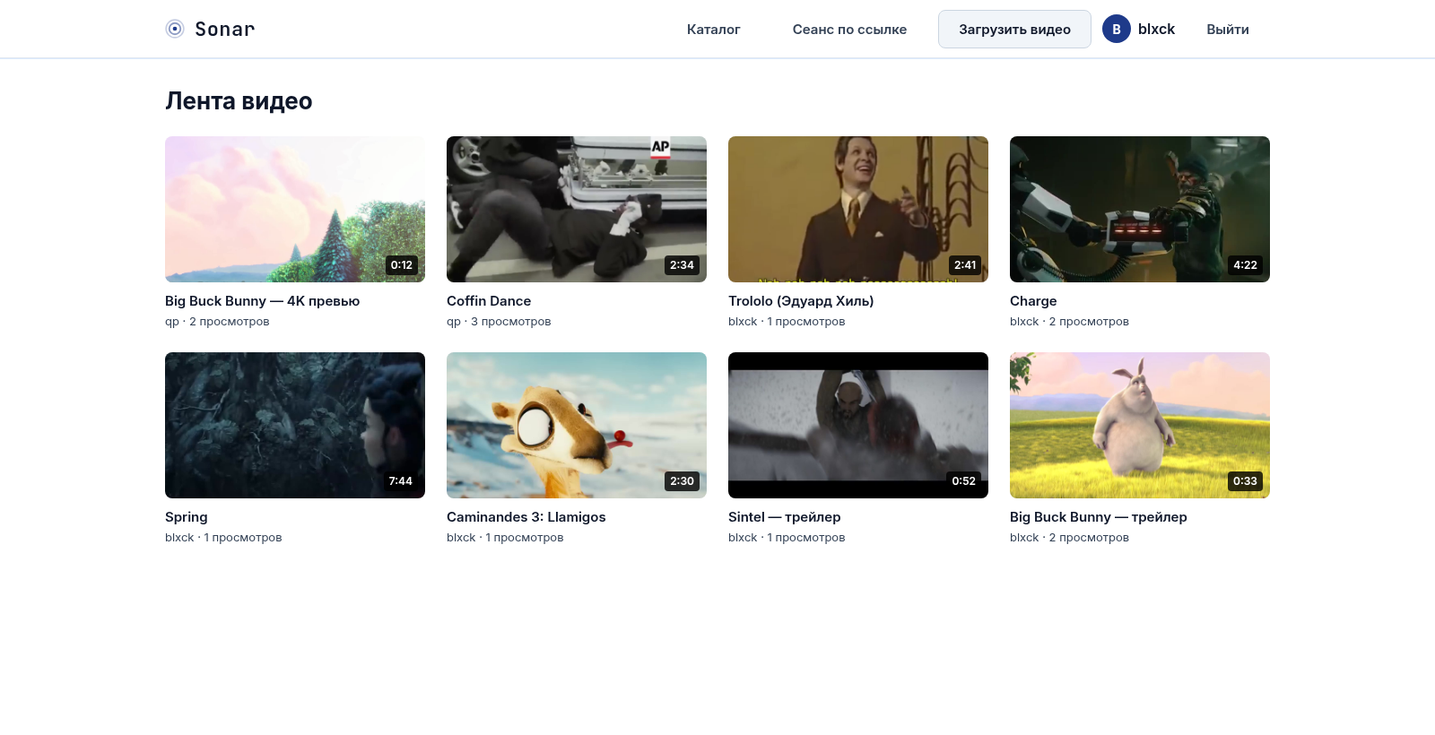
Sonar · веб-платформа потокового видео
09 / 17
Главная: макет и реализация
Лента видео — главный экран платформы.
figma.com/Sonar/home
sonar.app/
Sonar
Макет (Figma)
Реализация

Slide 10
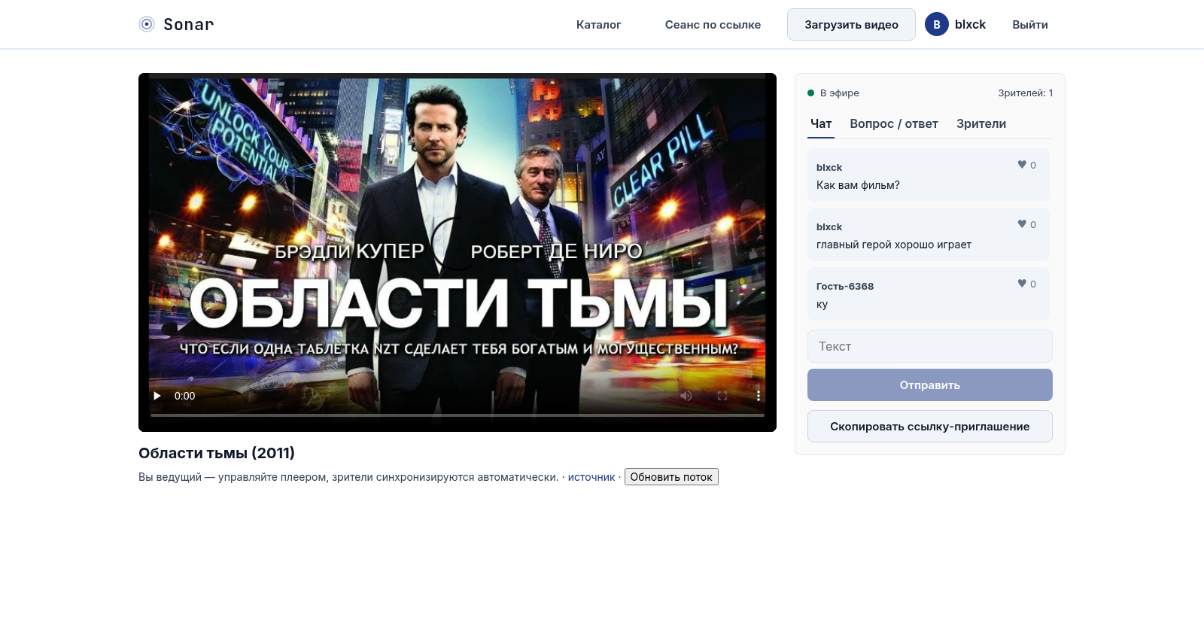
Sonar · веб-платформа потокового видео
10 / 17
Совместный просмотр: макет и реализация
Комната с общим плеером, чатом и панелью вопросов.
figma.com/Sonar/room
sonar.app/room/<id>
Sonar
Макет (Figma)
Реализация

Slide 11
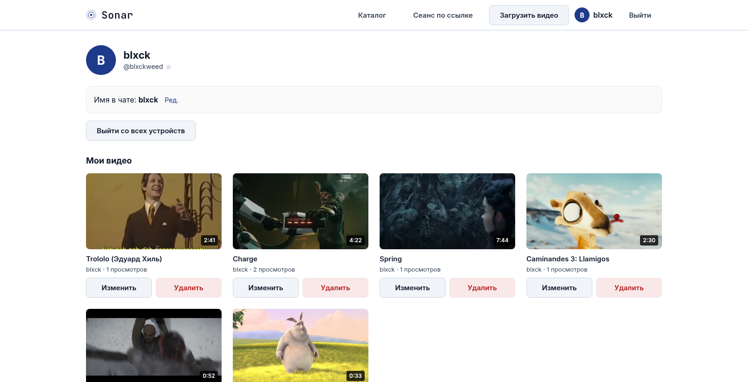
Sonar · веб-платформа потокового видео
11 / 17
Профиль: макет и реализация
Канал пользователя со списком загруженных видео.
figma.com/Sonar/profile
sonar.app/profile
Sonar
Макет (Figma)
Реализация

Slide 12
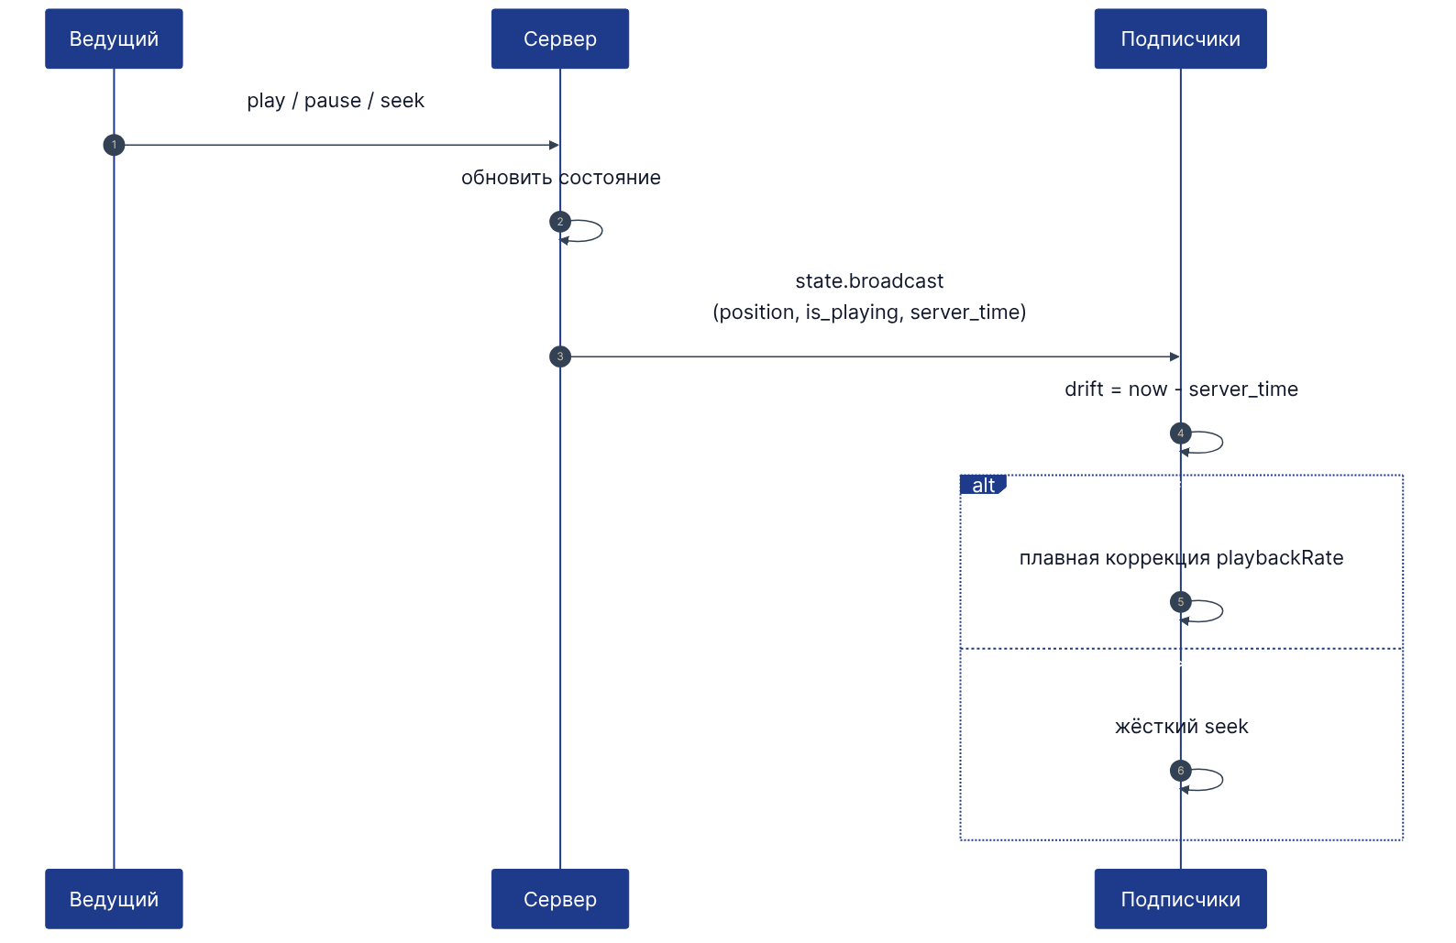
Sonar · веб-платформа потокового видео
12 / 17
Совместный просмотр: синхронизация плеера

Slide 13
Sonar · веб-платформа потокового видео
13 / 17
Пример реализации синхронизации
Фрагмент WebSocket-консьюмера: обработка действий ведущего и рассылка состояния подписчикам.
rooms/consumers.py
async def receive_json(self, content, **kwargs):
"""Обработка play / pause / seek от ведущего."""
if not self.is_host:
return
action = content.get("action")
position = float(content.get("position", 0.0))
room = await self.update_room_state(
position=position,
is_playing=action in ("play", "resume"),
action=action,
)
# broadcast подписчикам через Redis
await self.channel_layer.group_send(self.group_name, {
"type": "room.state",
"position": room.playback_position,
"is_playing": room.is_playing,
"server_time": timezone.now().timestamp(),
})

Slide 14
Sonar · веб-платформа потокового видео
14 / 17
Тестирование
Бэкенд: pytest + pytest-asyncio
Юнит-тесты сервисов аутентификации, сериализаторов, парсеров каталога.
Интеграционные тесты ASGI WebSocket-консьюмеров комнат.
Фронтенд: Vitest + Testing Library
Юнит-тесты утилит синхронизации, форматирования времени, обработки ошибок API.
Компонент-тесты ключевых элементов интерфейса (Button, MessageCard, TextField).
Граничные случаи
Рассинхрон ≥ 2 с включает жёсткую коррекцию плеера.
Истёкший JWT обновляется по refresh-токену без выхода пользователя.

Slide 15
Sonar · веб-платформа потокового видео
15 / 17
Интеграция и развёртывание
Контейнеризация
Multi-stage Dockerfile для бэкенда (Daphne ASGI) и фронтенда (nginx).
Оркестрация
docker-compose с сервисами postgres, redis, backend, frontend.
Reverse proxy
Caddy с автоматическим выпуском TLS-сертификатов через Let's Encrypt.
Развёртывание
Идемпотентный скрипт deploy.sh: обновление на боевом сервере одной командой.
Конфигурация
Переменные окружения (.env), отдельные профили для dev и prod.
Стенд
Развёрнут на собственном сервере, доступен по доменному имени с HTTPS.

Slide 16
Sonar · веб-платформа потокового видео
16 / 17
Заключение
Достижение цели
Платформа потокового видео с синхронным совместным просмотром реализована,
развёрнута на боевом сервере, готова к демонстрации.
Выполнение задач
1. Архитектура клиент-серверной системы спроектирована и реализована.
2. Потоковая отдача видео по HLS работает в современных браузерах.
3. WebSocket-синхронизация плеера работает с компенсацией дрейфа.
4. UI разработан, адаптивен для десктопа и мобильной версии.
5. Контейнерное развёртывание автоматизировано, HTTPS через Let's Encrypt.

Slide 17
Sonar
Вопросы и ответы
Андреев Андрей Валерьевич · ст. преподаватель, СибГУТИ
Лукинов Виталий Леонидович · доцент, СибГУТИ
Создание функциональной веб-платформы для потокового видео

